Slide 1
「とんび」
せんりつのとくちょうを感じ取ろう
とんびの飛ぶようすを歌で表現しよう

Slide 2
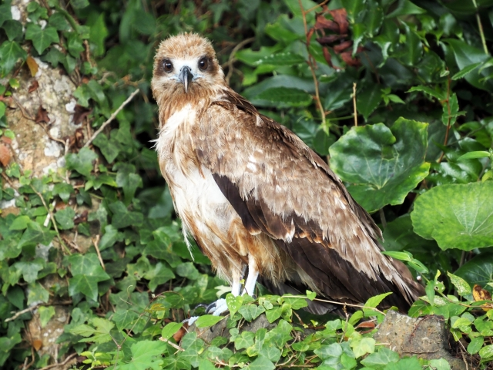
「とんび」とは

Slide 3

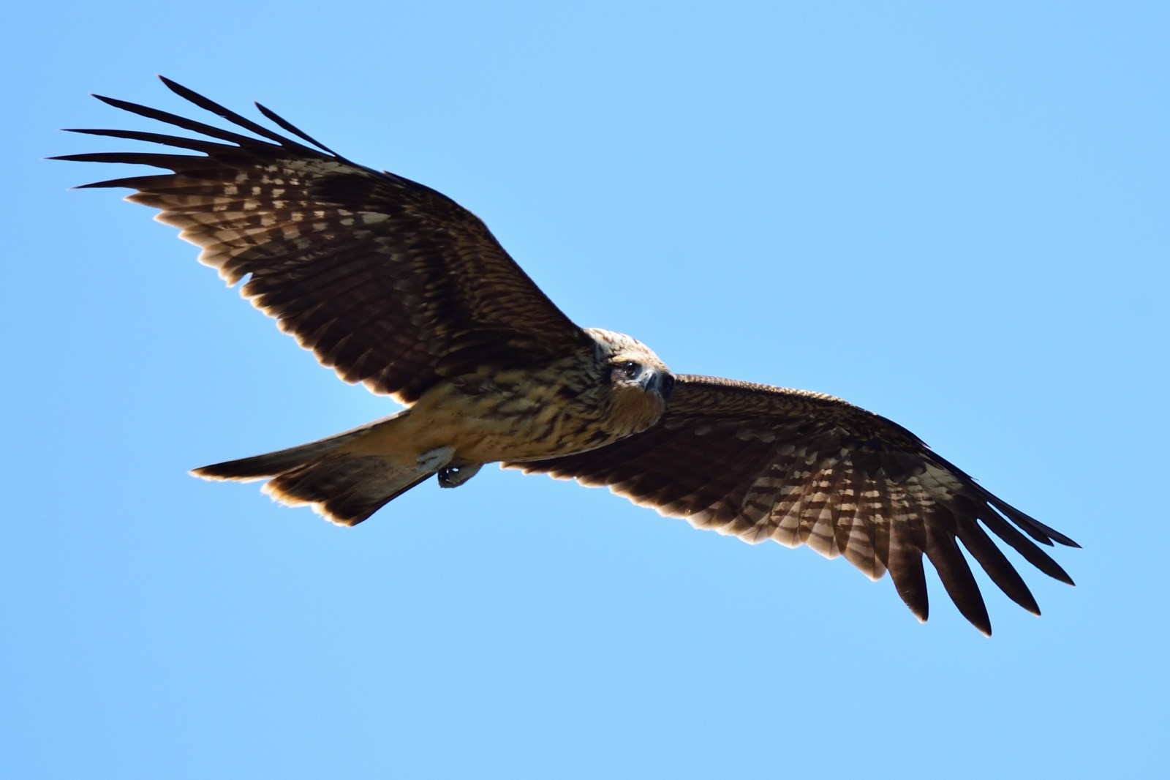
「とんび」とは

Slide 4
「とんび」のなぞ その１
このうたのとんびには
「かいぬし」がいる？！

Slide 5

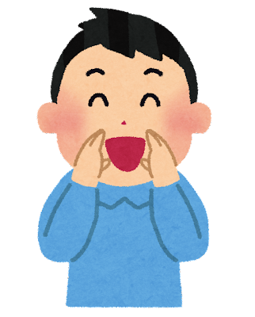
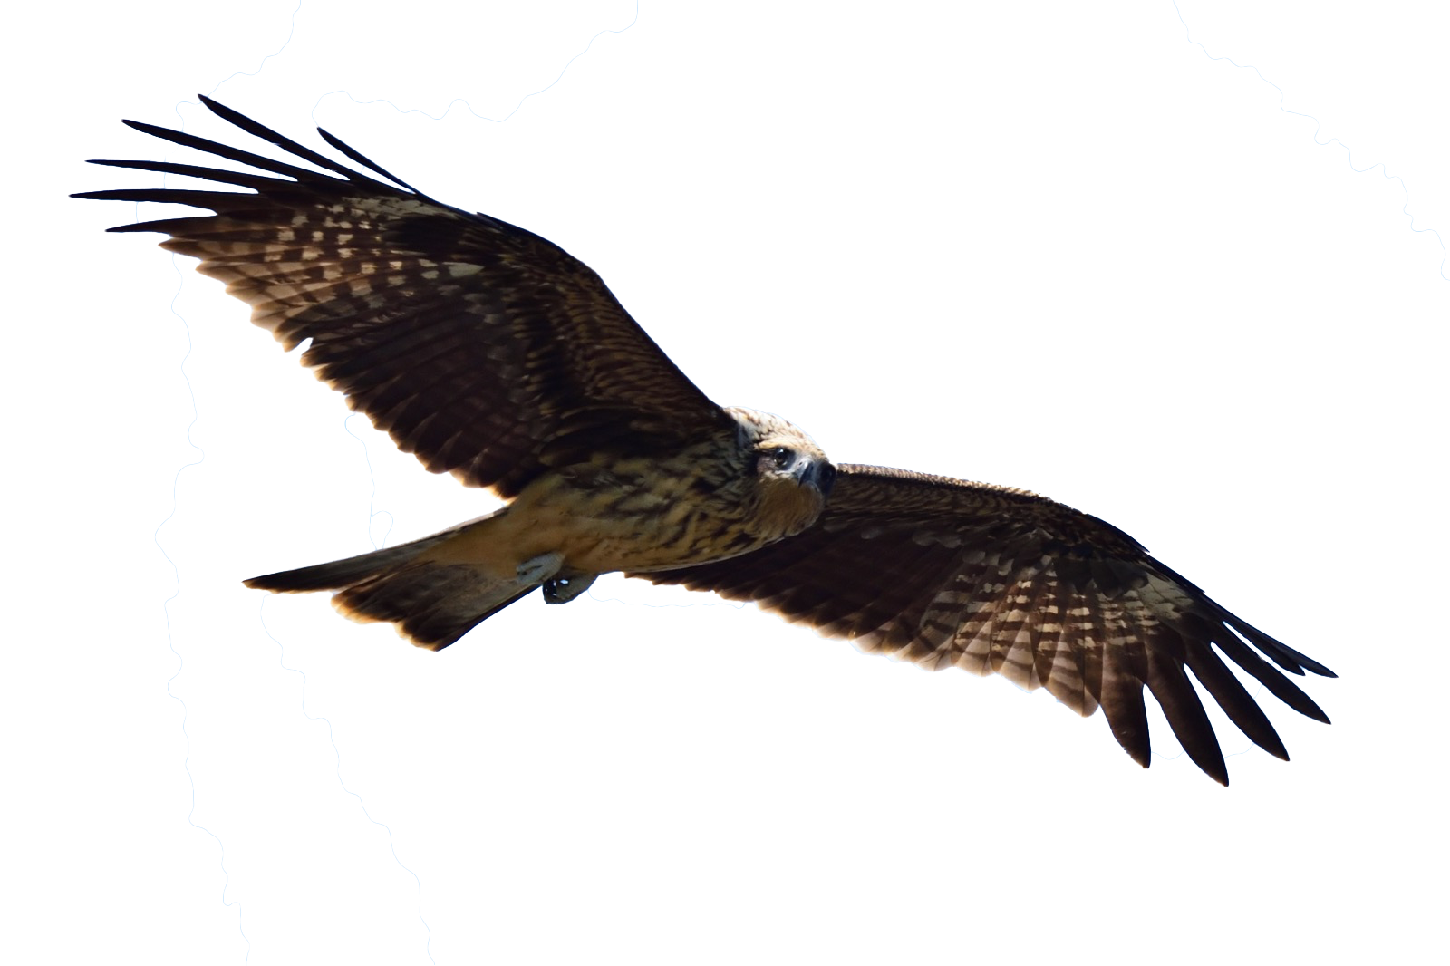
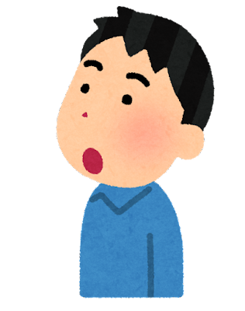
①とべとべ
→かいぬしがとんびに
よびかけている
②とぶとぶ
→とんびがとんでいる
ようすを見ている

Slide 6
「とんび」のなぞ その２
このうたのとんびは
「２わ」いる？！

Slide 7
「ピンヨロー」の歌い方を
考えてみよう。
→「音の強弱」を変化させて、とんびが
近くと遠くに“２わ”いるようすを
歌で表げんしてみよう

Slide 8
